Slide 1
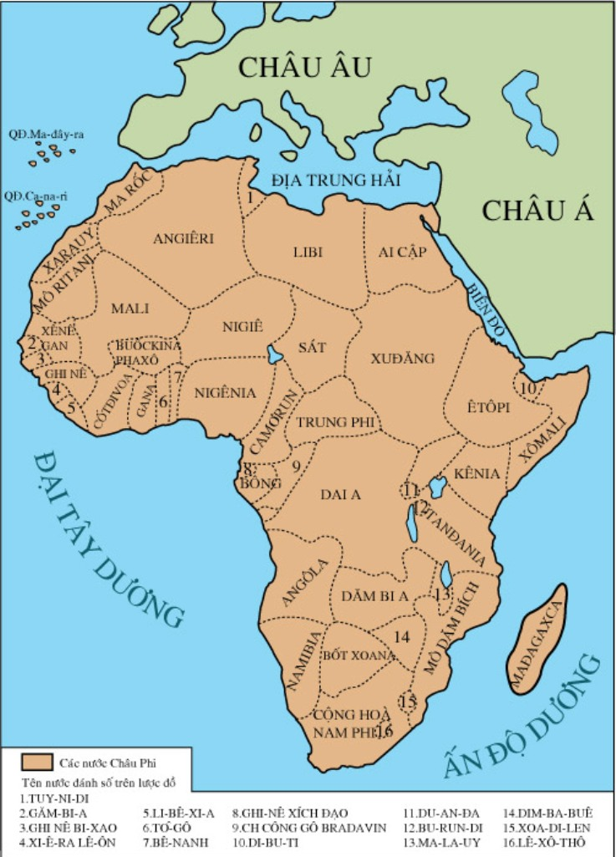
CHÂU PHI

Slide 2
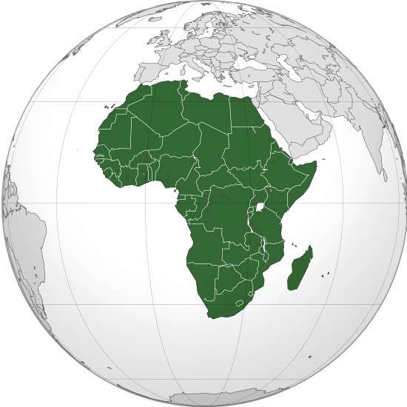
Với diện tích khoảng 30.221.532 km² ; 57 quốc gia, Dân số: 1,3 tỉ người (2018) chiếm khoảng 1/7dân số thế giới.
- Khí hậu nóng, hoang mạc cát Xahara lớn nhấtTG.
khoáng sản phong phú: vàng, kim cương, uranium,crom, đồng, phốt phát... Ngoài ra, còn có nhiều dầu mỏ & khí đốt.

Slide 3
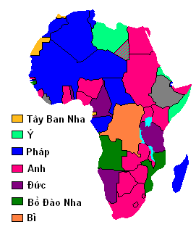
Sự phân chia châu Phi sau Chiến tranh thế giới thứ nhất đến trước Chiến tranh thế giới thứ hai
Đế quốc | Diện tích | Dân số | Chú thích
Pháp | 42.1% | 32.3% | Các vùng Bắc Phi, Trung Phi, Châu Phi xích đạo
Anh | 37.7% | 49.4% | Chiếm vùng trù phú của Bắc Phi, Nam Phi, Tây Phi.
Bỉ | 9.1% | 10% | Vùng Trung Phi
Bồ Đào Nha | 7.9% | 6.6% | Vùng Bắc Phi
Tây Ban Nha | 1.3% | 1.0% | Vùng Bắc Phi

Slide 4

Tiết 7 - Bài 6:
CÁC NƯỚC CHÂU PHI

Slide 5

TIẾT 7 . Bài 6: CÁC NƯỚC CHÂU PHI
I. Tình hình chung
- Sau CTTG2, phong trào đấu tranh diễn ra sôi nổi sớm nhất ở Bắc Phi.
Sau chiến tranh thế giới thứ hai, phong trào giải phóng dân tộc ở châu Phi như thế nào?

Slide 6



Đại tá Nat-xe 1918- 1970
- Ai Cập nổ ra cuộc đảo chính lật đổ chế độ quân chủ (1952)
1960
- An–giê-ri khởi nghĩa vũ trang lật đổ ách thống trị của Pháp(1954-1962)
-1960 “năm châu Phi” 17 nước châu Phi giành độc lập.
Lược đồ các nước châu Phi sau Chiến tranh thế giới thứ hai

Slide 7
TIẾT 7 .Bài 6: CÁC NƯỚC CHÂU PHI
I. Tình hình chung
Sau CTTG2, phong trào đấu tranh diễn ra sôi nổi sớm nhất ở Bắc Phi :
+ Ai Cập nổ ra cuộc đảo chính lật đổ chế độ quân chủ (1952)
+ An–giê-ri khởi nghĩa vũ trang lật đổ ách thống trị của Pháp(1954-1962)
- 1960, 17 nước giành độc lập gọi là “Năm châu Phi”

Slide 8
Em có nhận xét gì về hệ thống thuộc địa các nước đế quốc?
1960
=> Hệ thống thuộc địa Châu Phi tan rã, các dân tộc châu Phi giành được độc lập.
Lược đồ các nước châu Phi sau Chiến tranh thế giới thứ hai

Slide 9
?Cho biết tình hình kinh tế ở các nước Châu Phi sau khi giành được độc lập? So sánh với các Châu lục khác ?

Slide 10
TIẾT 7.Bài 6: CÁC NƯỚC CHÂU PHI
I. Tình hình chung
Sau CTTG2, phong trào đấu tranh diễn ra sôi nổi sớm nhất ở Bắc Phi :
+ Ai Cập nổ ra cuộc đảo chính lật đổ chế độ quân chủ (1952)
+ An–giê-ri khởi nghĩa vũ trang lật đổ ách thống trị của Pháp(1954-1962)
- 1960, 17 nước giành độc lập gọi là “Năm châu Phi”
=> Hệ thống thuộc địa Châu Phi tan rã, các dân tộc châu Phi giành được độc lập.
- Công cuộc xây dựng đất nước thu nhiều thành tích , tuy nhiên nhiều nước Châu Phi vẫn trong tình trạng đói nghèo, lạc hậu…..

Slide 11
Từ cuối những năm 80 của
thế kỉ XX tình hình châu Phi như thế nào?

Slide 12
TIẾT 7. Bài 6: CÁC NƯỚC CHÂU PHI
I. Tình hình chung
Sau CTTG2, phong trào đấu tranh diễn ra sôi nổi sớm nhất ở Bắc Phi :
+ Ai Cập nổ ra cuộc đảo chính lật đổ chế độ quân chủ (1952)
+ An–giê-ri khởi nghĩa vũ trang lật đổ ách thống trị của Pháp(1954-1962)
- 1960, 17 nước giành độc lập gọi là “Năm châu Phi”
=> Hệ thống thuộc địa Châu Phi tan rã, các dân tộc châu Phi giành được độc lập.
- Công cuộc xây dựng đất nước thu nhiều thành tích , tuy nhiên nhiều nước Châu Phi vẫn trong tình trạng đói nghèo, lạc hậu…..
Từ cuối những năm 80 của thế kỉ XX đến nay tình hình Châu Phi khó khăn và không ổn định

Slide 13
? Tại sao tình hình kinh tế lạc hậu và không ổn định?

Slide 14
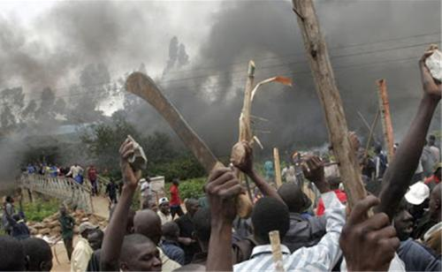
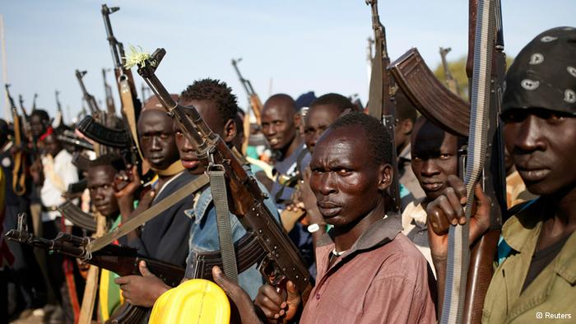
XUNG ĐỘT

Slide 15
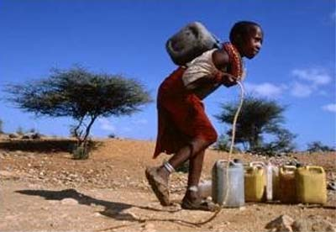
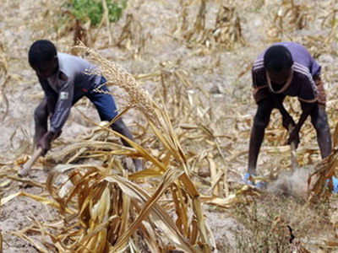
THIẾU NƯỚC UỐNG VÀ LƯƠNG THỰC

Slide 16
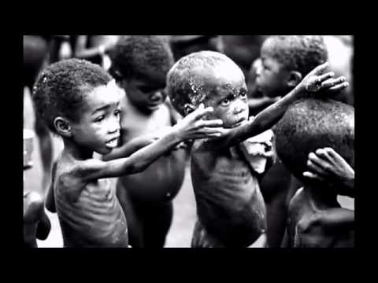
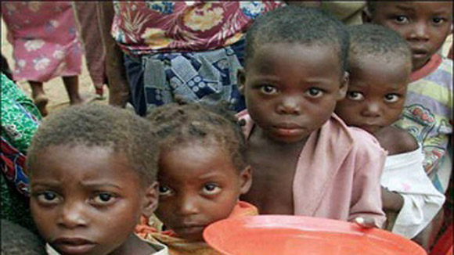
Đói nghèo
32/57 nước nghèo nhất thế giới,1/4 số dân đói ăn kinh niên

Slide 17
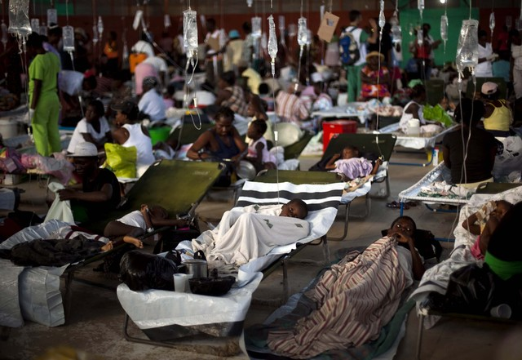
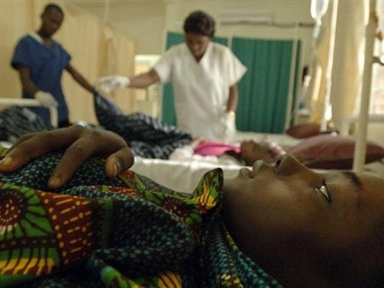
Dịch bệnh

Slide 18
Theo thống kê những năm 80, Châu Phi có 120.000 phụ nữ nhiễm HIV trên 150.000 phụ nữ thế giới nhiễm bệnh, trẻ em Châu Phi chiếm tới 90% trong số trẻ em thế giới mắc bệnh hiện nay…”
(Báo QĐND -17/11/1991)

Slide 19

“Liên hợp quốc xếp 32 trong tổng số 57 quốc gia Châu Phi vào nhóm những nước nghèo nhất Thế giới. Nợ nước ngoài của Châu Phi lên đến 300 tỉ USD, số lãi hàng năm phải trả là 25 tỉ USD. Hiện nay, 2/3 dân số Châu Phi không đủ ăn, ¼ dân số đói ăn kinh niên”
“Châu Phi có tỉ lệ gia tăng dân số tự nhiên cao nhất thế giới: Ru-an-đa là 5.2%, Ăng-gô-la, Ni-giê-ri-a, Ma-li là 5.1% trong khi Việt Nam là 1.1%, Thái Lan là 0.3%, Lào 1.4%”.

Slide 20

Nam Phi
Quốc gia
Ghi-nê
Mô-ri-ta-ni
Xê-nê-gan
Ma-rốc
Tỉ lệ mù chữ
70%
69%
68%
64%
50%

Slide 21
Châu Phi đã làm gì để giải quyết khó khăn?
- Châu Phi thành lập nhiều tổ chức khu vực để các nước giúp đỡ, hợp tác cùng nhau, lớn nhất là liên minh Châu Phi (AU).

Slide 22

Tổ chức Liên minh Châu Phi (AU)
gồm 53 nước thành viên.

Slide 23
TIẾT 7. Bài 6: CÁC NƯỚC CHÂU PHI
I. Tình hình chung
Sau CTTG2, phong trào đấu tranh diễn ra sôi nổi sớm nhất ở Bắc Phi :
+ Ai Cập nổ ra cuộc đảo chính lật đổ chế độ quân chủ (1952)
+ An–giê-ri khởi nghĩa vũ trang lật đổ ách thống trị của Pháp(1954-1962)
- 1960, 17 nước giành độc lập gọi là “Năm châu Phi”
=> Hệ thống thuộc địa Châu Phi tan rã, các dân tộc châu Phi giành được độc lập.
- Công cuộc xây dựng đất nước thu nhiều thành tích, tuy nhiên nhiều nước Châu Phi vẫn trong tình trạng đói nghèo, lạc hậu……
Từ cuối những năm 80 của thế kỉ XX đến nay tình hình Châu Phi khó khăn và không ổn định
- Hiện nay ,Châu Phi thành lập nhiều tổ chức khu vực để các nước giúp đỡ, hợp tác cùng nhau, lớn nhất là liên minh Châu Phi (AU).

Slide 24

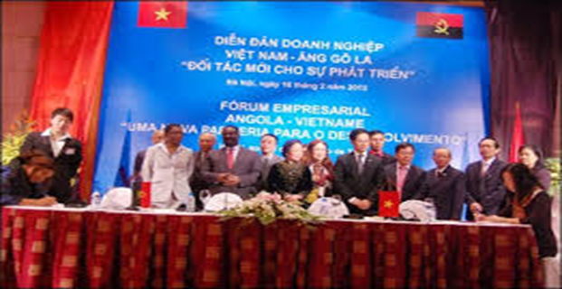
Quan hệ Việt Nam - Châu Phi:
Việt Nam và các nước châu Phi vốn có quan hệ hữu nghị đặc biệt, được hình thành trong quá trình đấu tranh giải phóng dân tộc của mỗi nước, được Chủ tịch Hồ Chí Minh và các nhà cách mạng yêu nước châu Phi đặt nền móng và chăm lo vun đắp từ những năm đầu thế kỷ XX. Trong suốt 2 cuộc kháng chiến chống thực dân Pháp và đế quốc Mĩ của dân tộc ta, nhân dân Châu Phi luôn đứng bên cạnh nhân dân Việt Nam, nhiệt thành ủng hộ sự nghiệp chính nghĩa của nhân dân Việt Nam cả về vật chất lẫn tinh thần. Đồng thời, hình ảnh dân tộc Việt Nam đi đầu trong cuộc đấu tranh giành độc lập dân tộc, là sự khích lệ to lớn đối với nhân dân các nước Châu Phi.

Slide 25
TIẾT 7. Bài 6: CÁC NƯỚC CHÂU PHI
I. Tình hình chung
Sau CTTG2, phong trào đấu tranh diễn ra sôi nổi sớm nhất ở Bắc Phi :
+ Ai Cập nổ ra cuộc đảo chính lật đổ chế độ quân chủ (1952)
+ An–giê-ri khởi nghĩa vũ trang lật đổ ách thống trị của Pháp(1954-1962)
- 1960, 17 nước giành độc lập gọi là “Năm châu Phi”
=> Hệ thống thuộc địa Châu Phi tan rã, các dân tộc châu Phi giành được độc lập.
- Công cuộc xây dựng đất nước thu nhiều thành tích , tuy nhiên nhiều nước Châu Phi vẫn trong tình trạng đói nghèo, lạc hậu, xung đột, nội chiến, nợ nần, bệnh dịch...
Từ cuối những năm 80 của thế kỉ XX đến nay tình hình Châu Phi khó khăn và không ổn định
- Hiện nay ,Châu Phi thành lập nhiều tổ chức khu vực để các nước giúp đỡ, hợp tác cùng nhau, lớn nhất là liên minh Châu Phi (AU).
II.CỘNG HÒA NAM PHI

Slide 26
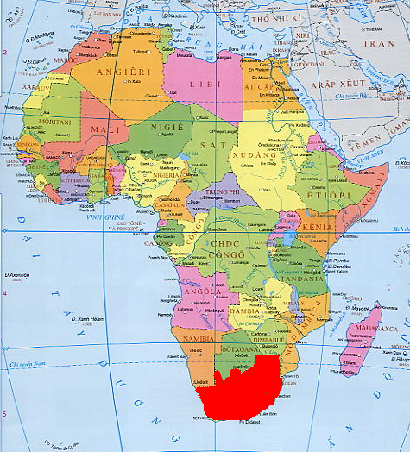
- Nằm ở cực nam Châu Phi, có dân số là 43,2 triệu người (2002)
75,2% người da đen,
13,6% người da trắng,
11,2% người da màu.
NAM PHI
Lược đồ các nước Châu Phi

Slide 27

Nhóm 1: Tìm hiểu quá trình hình thành nước CH Nam Phi.
Nhóm 2: Tìm hiểu Chế độ A-pác-thai.
Nhóm 3: Tìm hiểu tiểu sử Nen-xơn Man-đê-la.

Slide 28
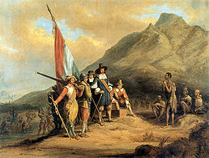
Nhóm 1
-1662, Hà Lan lập xứ thuộc địa Kếp.
- TK XIX, Anh
chiếm Nam Phi.
- 1961: nước Cộng
hòa Nam Phi ra
đời.
Người châu Âu có mặt tại Nam Phi 1662.

Slide 29
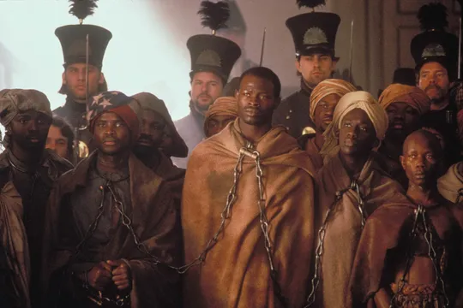
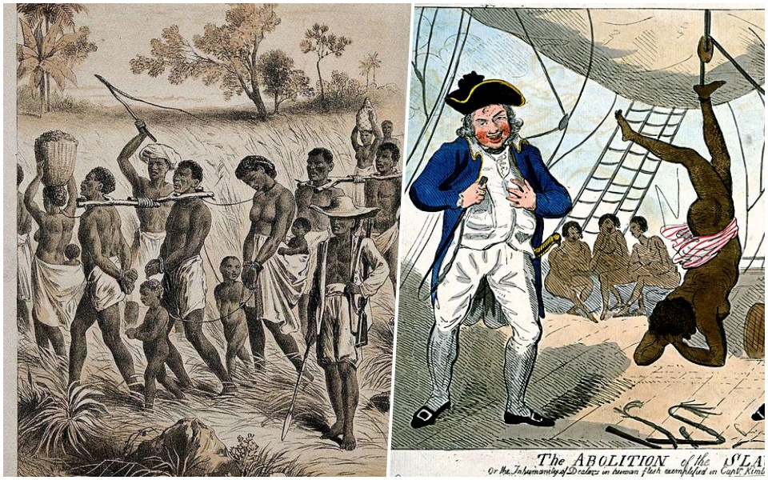
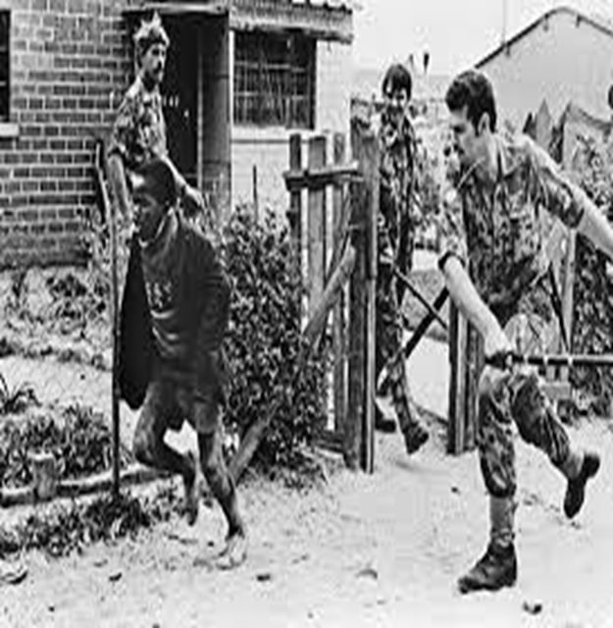
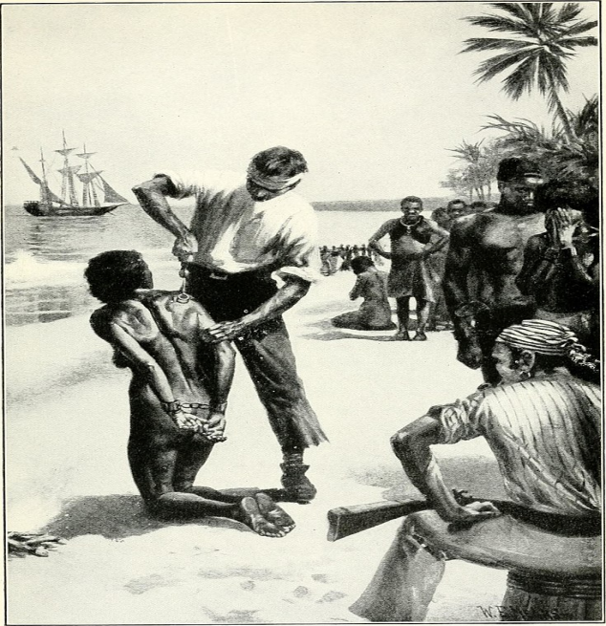

Nhóm 2 : Hơn 3 thế kỉ, chế phân biệt chủng tộc (A-pac-thai) đã thống trị cực kì tàn bạo đối với người da đen và da màu

Slide 30
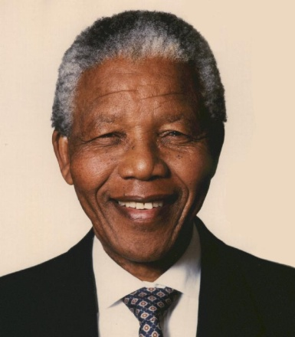
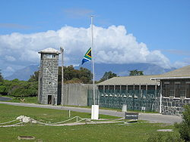
Nhóm 3
TỔNG THỐNG MANDÊLA: - Sinh năm 1918
- Năm 1944 gia nhập “Đại hội dân tộc Phi” (ANC) giữ chức Tổng thư ký.
-Năm 1964 bị nhà cầm quyền Nam Phi kết án tù chung thân.
-Sau 27 năm tù đày. Tháng 2/1990 được trả tự do, được bầu làm Phó chủ tịch rồi Chủ tịch ANC (7/1991)
-Năm 1993 được giải thưởng Nobel về hòa bình
Tháng 5/1994 Ông được bầu làm Tổng thống Cộng hòa Nam Phi. .

Slide 31
II. Cộng hoà Nam Phi:
-Diện tích ,dân số và quá trình thành lập nước cộng hòa Nam phi ( SGK-28).
- Hơn 3 thế kỉ, chế phân biệt chủng tộc (A-pac-thai) đã thống trị cực kì tàn bạo đối với người da đen và da màu
- Dưới sự lãnh đạo của “Đại hội dân tộc Phi’’ (ANC), người da đen kiên trì đấu tranh chống chủ nghĩa A-Pac-Thai
-Năm 1993 chế độ phân biệt chủng tộc được tuyên bố xoá bỏ.
- Tháng 5/1994, Nen-xơn Man-đê-la trở thành Tổng thống da đen đầu tiên của cộng hòa Nam Phi

Slide 32
Cuộc đấu tranh chống chế độ phân biệt chủng tộc ở Cộng hòa Nam Phi đã đạt được thắng lợi nào có ý nghĩa lịch sử to lớn?

Slide 33
II. Cộng hoà Nam Phi:
-Diện tích ,dân số và quá trình thành lập nước cộng hòa Nam phi ( SGK-28).
- Hơn 3 thế kỉ, chế phân biệt chủng tộc (A-pac-thai) đã thống trị cực kì tàn bạo đối với người da đen và da màu
- Dưới sự lãnh đạo của “Đại hội dân tộc Phi’’ (ANC), người da đen kiên trì đấu tranh chống chủ nghĩa A-Pac-Thai
-Năm 1993 chế độ phân biệt chủng tộc được tuyên bố xoá bỏ.
- Tháng 5/1994, Nen-xơn Man-đê-la trở thành Tổng thống da đen đầu tiên của cộng hòa Nam Phi
* Ý nghĩa : (SGK -28)

Slide 34
? Cho biết vài nét về tình hình phát triển của Cộng hoà Nam Phi hiện nay?

Slide 35
II. Cộng hoà Nam Phi:
-Diện tích ,dân số và quá trình thành lập nước cộng hòa Nam phi ( SGK-28).
- Hơn 3 thế kỉ, chế phân biệt chủng tộc (A-pac-thai) đã thống trị cực kì tàn bạo đối với người da đen và da màu
- Dưới sự lãnh đạo của “Đại hội dân tộc Phi’’ (ANC), người da đen kiên trì đấu tranh chống chủ nghĩa A-Pac-Thai
-Năm 1993 chế độ phân biệt chủng tộc được tuyên bố xoá bỏ.
- Tháng 5/1994, Nen-xơn Man-đê-la trở thành Tổng thống da đen đầu tiên của cộng hòa Nam Phi
* Ý nghĩa : (SGK -28)
-Nam Phi đang tập trung sức phát triển kinh tế và xã hội để xoá bỏ “chế độ A-pac-thai” về kinh tế

Slide 36
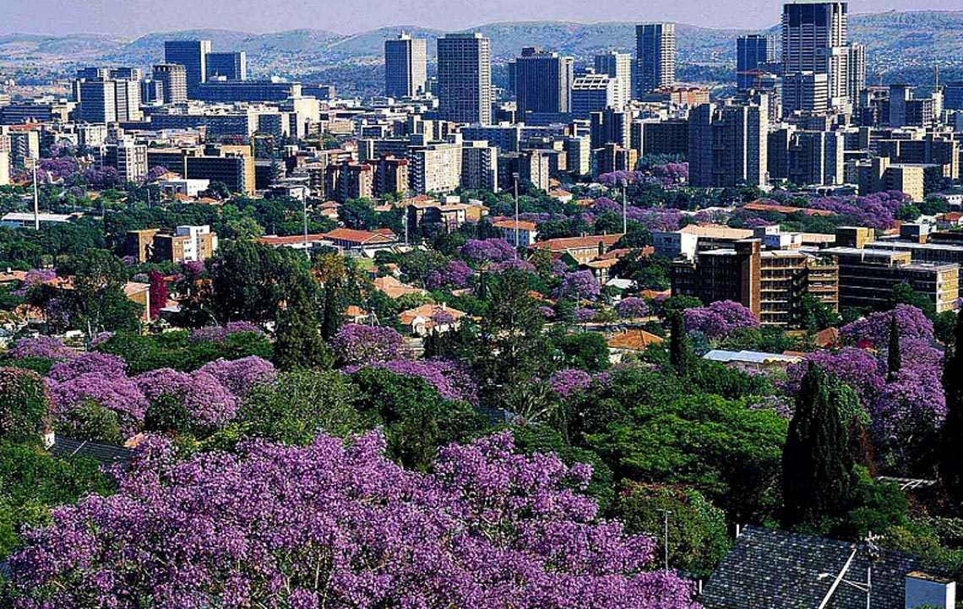
Thủ đô Pretoria Cộng hòa Nam Phi

Slide 37
CÂU HỎI TRẮC NGHIỆM
1. Đói nghèo, bệnh tật, nội chiến…là đặc điểm của :
a. Châu Á b. Châu Phi c. Đông Nam Á d. Mĩ la tinh
2. Liên minh châu Phi viết tắt là:
a. EU b. ASEAN c. AU d. SNG
3. Tổng thống da đen đầu tiên của Nam Phi là:
a.Phi đen Caxtơrô b. Gagarin
c. Nenxơn Manđêla d.Gooc-ba-chốp
4. Đại hội dân tộc Phi viết tắt là:
a. ANC b. SNG c. SEV d. AU

Slide 38
Câu 5: Vì sao lịch sử ghi nhận năm 1960 là năm của Châu Phi?
A. Tất cả các nước của Châu Phi đều giành được độc lập.
B. 17 nước ở Châu phi giành được độc lập
C. Chủ nghĩa thực dân sụp đổ ở Châu Phi
D. Hệ thống thuộc địa của đế quốc lần lượt tan rã
B

Slide 39


HƯỚNG DẪN VỀ NHÀ
- Học bài theo câu hỏi SGK.
- Đọc và tìm hiểu trước Bài 7: Các nước Mĩ La-tinh
+ Nét nổi bật của tình hình Mĩ La-tinh từ sau năm 1945.
+ Tìm hiểu về mối quan hệ đoàn kết hữu nghị giữa Việt Nam và Cu–ba.

